Slide 1
Языковая история
Как развивается язык?

Slide 2
Язык – меняется?
Да! Постоянно.

Slide 3
Например…
В лѣто 6390. Поиде Олгъ, поемъ вои свои многы: варягы, чюдь, словѣны, мѣрю, весь, кривичи. И прия городъ Смольнескъ и посади в нем мужь свой. Оттуда поиде внизъ и, пришедъ, взя Любечь, и посади мужь свой. И придоста къ горамъ киевьскымъ, и увидѣ Олгъ, яко Осколдъ и Диръ княжита, и похорони вои въ лодьях, а другыя назади остави, а самъ приде, нося Игоря молода. И приступль под Угорьское, похоронивъ вои свои, и посла къ Асколду и Диру, глаголя, яко «Гостье есмы, идемъ въ Грѣкы от Олга и от Игоря княжича. Да придета к роду своему, к нам». Асколдъ же и Диръ придоста, и выскакаша вси из лодѣй, и рече Олгъ къ Асколъдови и Дирови: «Вы нѣста князя, ни роду княжя, но азъ есмь роду княжа», и вынесоша Игоря: «Сь сынъ Рюриковъ». И убиша Асколъда и Дира, и несоша на гору, и погребоша на горѣ, еже ся нынѣ зоветь Угорьское, идеже нынѣ Олминъ дворъ; на той могилѣ поставилъ божницю святаго Николы: и Дирова могила за святою Ориною. И сѣде Олегъ, княжа в Киевѣ, и рече Олегъ: «Се буди мати городом русскымъ». И бѣша у него словѣни и варязи и прочии, прозвашася русью. Се же Олегъ нача городы ставити, и устави дани словѣном, и кривичемъ и мерямъ, и устави варягом дань даяти от Новагорода 300 гривенъ на лѣто, мира дѣля, еже до смерти Ярославля даяше варягом.

Slide 4
Менее радикальные изменения
Если бы слушался я одной своей охоты, то непременно и во всей подробности стал бы описывать свидания молодых людей, возрастающую взаимную склонность и доверчивость, занятия, разговоры; но знаю, что большая часть моих читателей не разделила бы со мною моего удовольствия. Эти подробности вообще должны казаться приторными, итак я пропущу их, сказав вкратце, что не прошло еще и двух месяцев, а мой Алексей был уже влюблен без памяти, и Лиза была не равнодушнее, хотя и молчаливее его. Оба они были счастливы настоящим и мало думали о будущем.
Мысль о неразрывных узах довольно часто мелькала в их уме, но никогда они о том друг с другом не говорили. Причина ясная: Алексей, как ни привязан был к милой своей Акулине, все помнил расстояние, существующее между им и бедной крестьянкою; а Лиза ведала, какая ненависть существовала между их отцами, и не смела надеяться на взаимное примирение. К тому же самолюбие ее было втайне подстрекаемо темной, романическою надеждою увидеть наконец тугиловского помещика у ног дочери прилучинского кузнеца. Вдруг важное происшествие чуть было не переменило их взаимных отношений.

Slide 5
Что изменяется в языке?
Всё:
Лексика
Фонетика
Грамматика

Slide 6
Изменения в лексике
Что может произойти со словом?
Вместо одного слова начинают использовать другое, старое слово исчезает
Слово изменяет своё значение
Слово просто появляется
Слово просто исчезает

Slide 7
В каких случаях слова «заменяются»?
Заимствования
Табу
Слова с эмоциональной окраской

Slide 8
Заимствования
Появляются слова для ещё неназванных понятий
Компьютер, интернет, мессенджер
Старое слово для называния чего-нибудь заменяется словом из другого языка
Не ПТУ, а колледж

Slide 9
Какие слова заимствованы в русский?
Очевидное: эксперимент, компьютер
Неочевидное: буква, изба, осёл (из древнегерманского), свёкла, грамота, тетрадь (из греческого), алый, башмак, богатырь, лошадь (из тюркских).

Slide 10
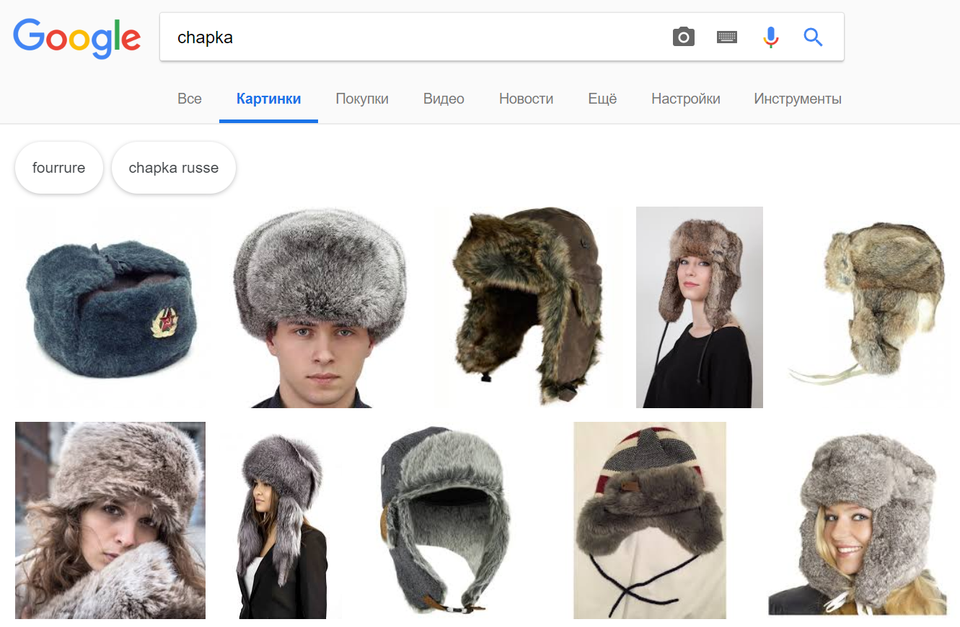
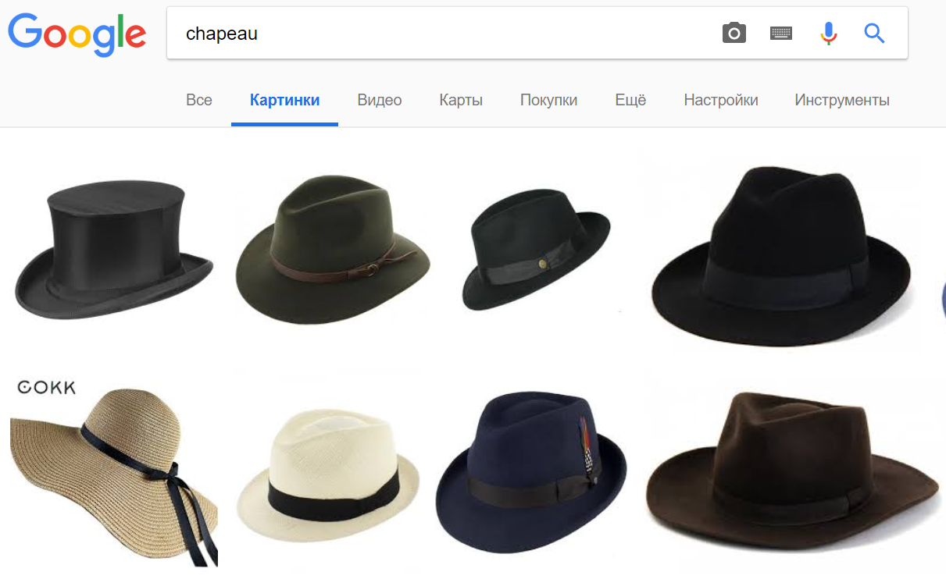
«шапка»
Французский -> русский «европейский головной убор»
Русский -> французский «русский головной убор»

Slide 11
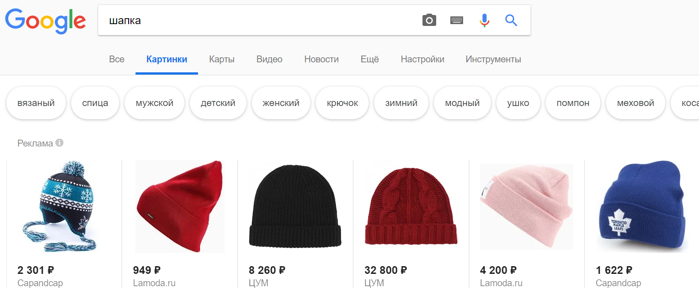


Slide 12
Табу
Где: везде, очень много в Австралии, но и в других культурах тоже (даже в русской)
Почему: культурные причины
Как это выражается: запрет на использование слов, «напрямую» обозначающих какие-то объекты или явления

Slide 13
Слова с эмоциональной окраской
В том числе – эвфемизмы
Экспрессивность слова очень быстро нейтрализуется, из-за этого возникает потребность в новом слове – более сильном
Постоянный и очень быстрый процесс

Slide 14
Прилагательные с положительной оценкой
«Широко представлена оценочная лексика. Она состоит в основном из наречий, слов категории состояния и, в меньшей степени из прилагательных. Например, блеск, круто, клёво, классно, ништяк, офигенно, супер, прикольно, шик – имеют положительную оценку; фигово, позорно – отрицательную.»
(Куликова 2011)

Slide 15
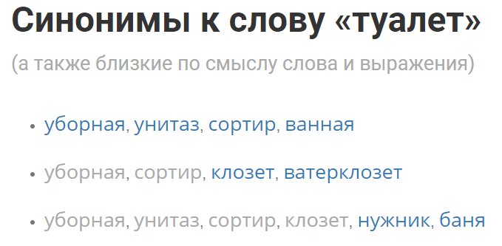
«туалет»

Slide 16
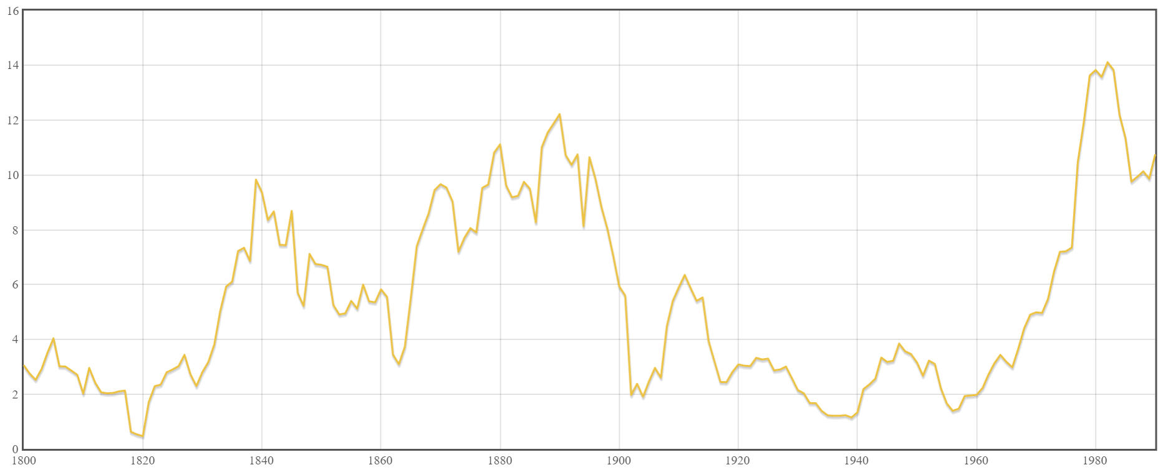
«туалет»

Slide 17
«туалет»

Slide 18
«туалет»

Slide 19
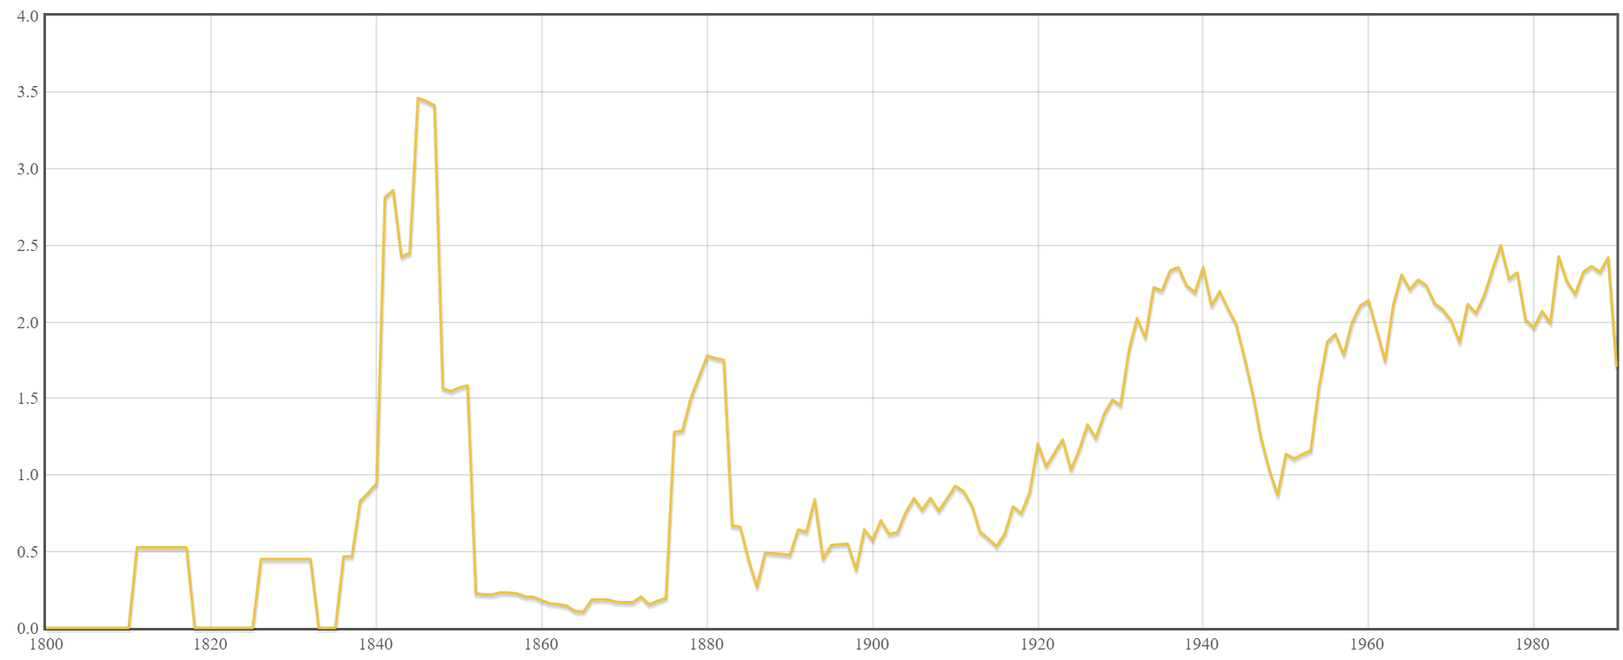
«уборная»

Slide 20
«уборная»

Slide 21
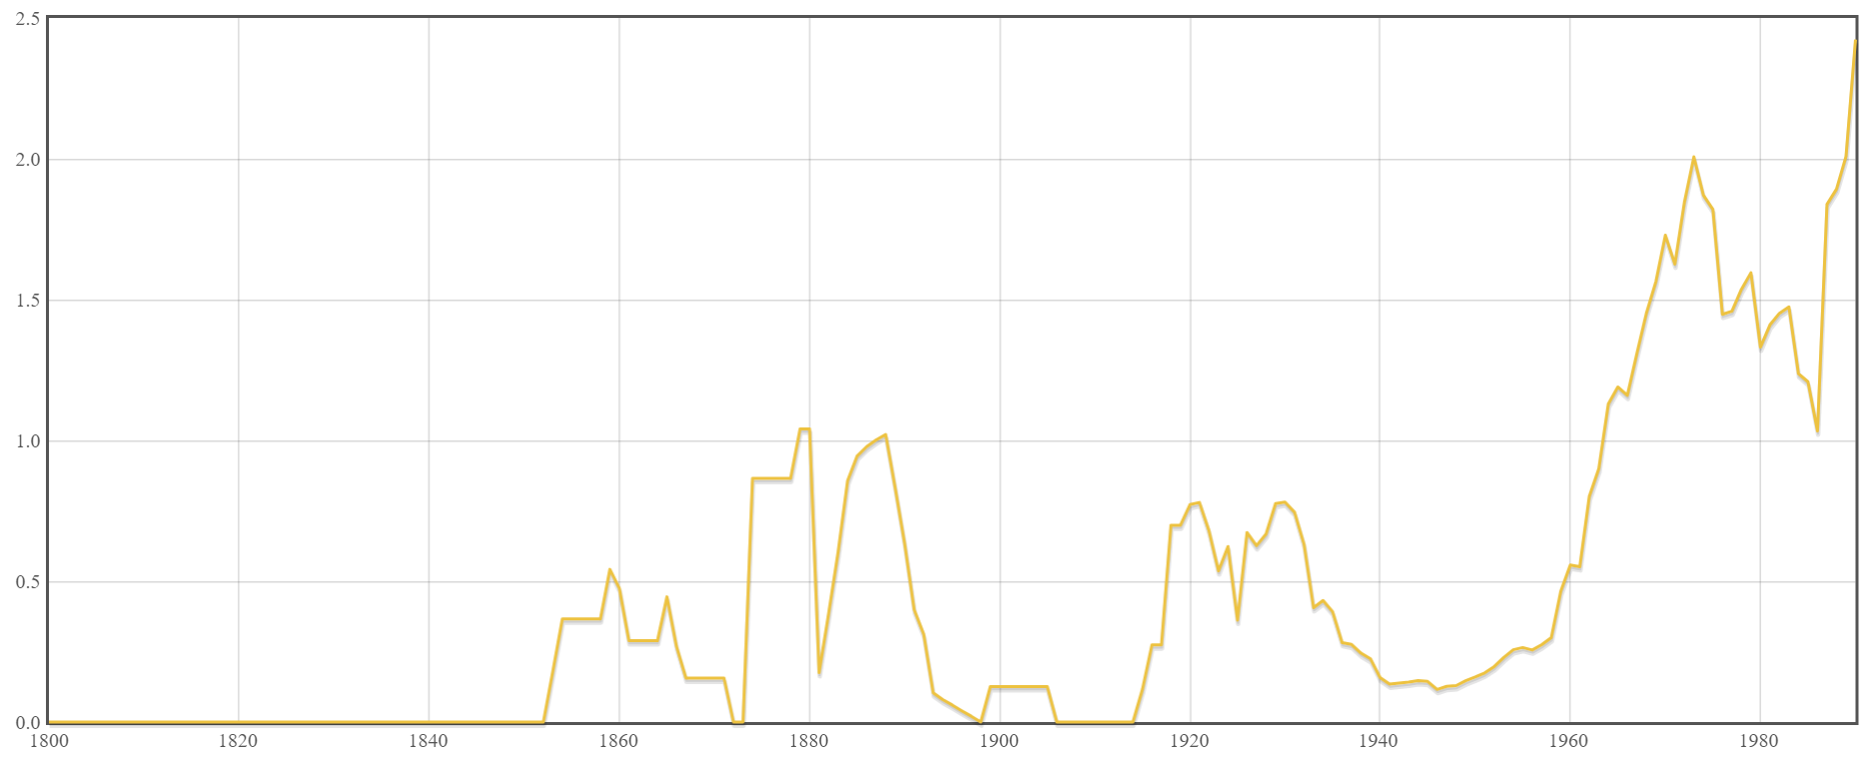
«сортир»

Slide 22
«сортир»

Slide 23
Продолжение сортирной темы
Слово «сортир» происходит от французского sortir ‘выходить’.

Slide 24
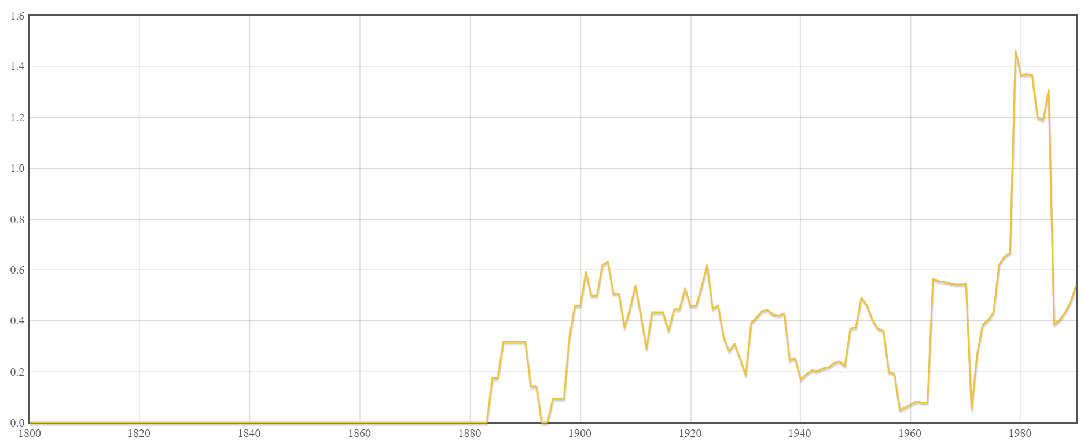
«клозет»

Slide 25
«клозет»

Slide 26
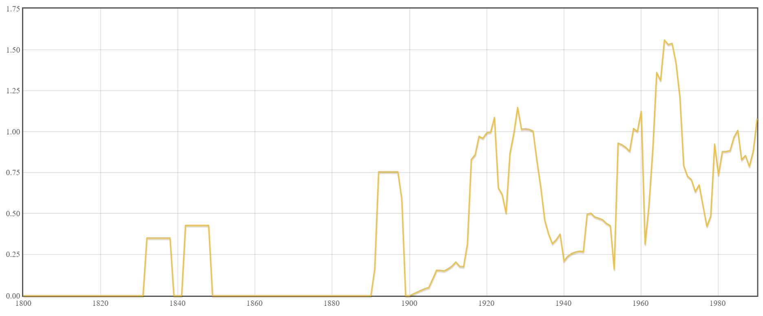
«нужник»

Slide 27
«нужник»

Slide 28
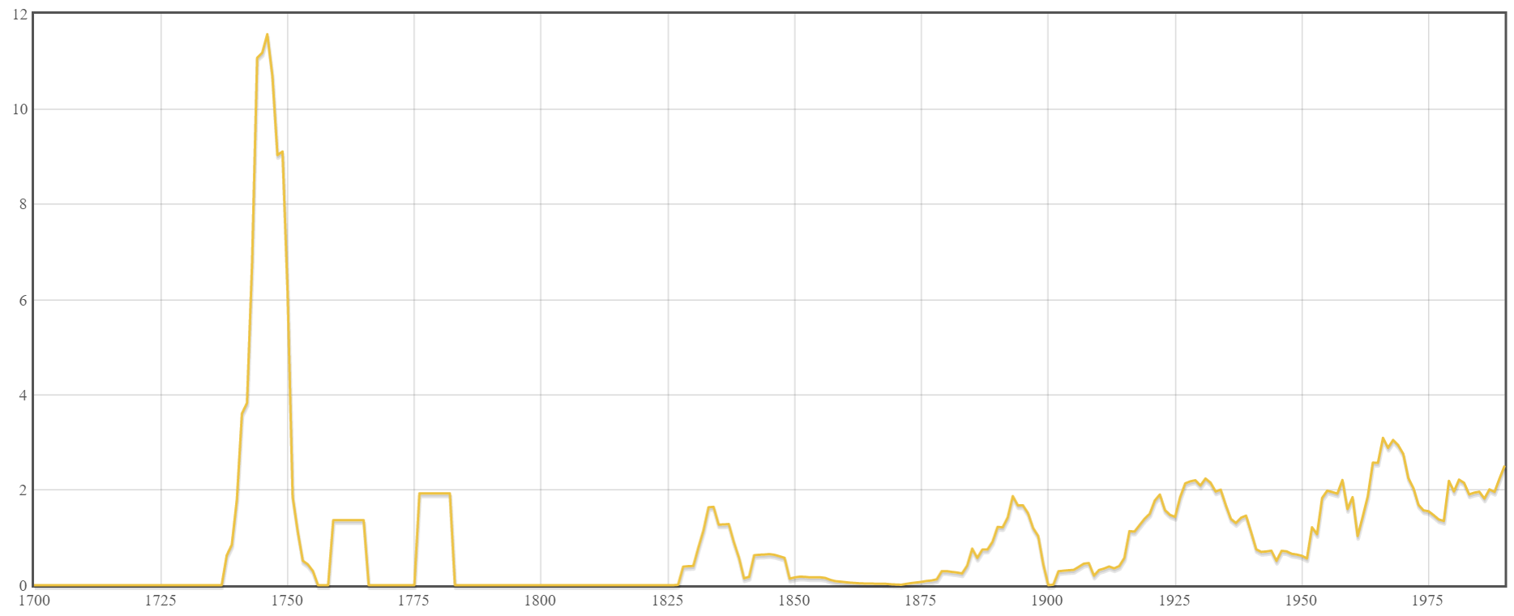
«нужник»

Slide 29

Итого:
Нужник – середина XVIII века
Клозет – 1880-е – 1960-е
Уборная – 1920-е и дальше (спад в 1950-е)
Сортир – 1880-е и дальше, с 1900 по 1960-е – спад, с 1970-х снова используется
Туалет – 1980-е – сейчас

Slide 30
Как слово может изменить значение?
Чаще всего – слово расширяет значение, а потом может либо остаться «широким», либо сузиться на какую-то новую область

Slide 31
Типы семантических сдвигов
Метонимия
Метафора

Slide 32
Метонимия
Изменение угла, под которым ситуация обозревается
Фонарь светит – Я свечу фонарём

Slide 33
Метафора
Перенос свойств одной ситуации на другую
Пространство-время

Slide 34
База семантических переходов
http://datsemshift.ru/

Slide 35
Появление новых слов
Обычно – в связи с появлением новых объектов материальной реальности

Slide 36
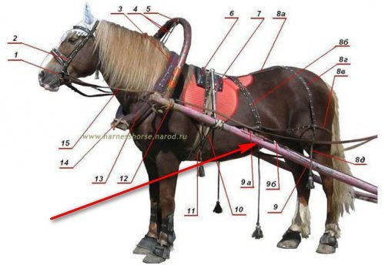
Исчезновение слов
Исчезает вещь – исчезает её название: оглобля

Slide 37
Изменения в фонетике
Звуки, как и слова, могут заменяться, появляться и пропадать
Может меняться не звук во всём языке, а языковой облик конкретного слова: метатезы, смещения ударений и тд
Важная деталь: изменения звуков регулярны, то есть происходят абсолютно во всех словах языка.

Slide 38
Изменение звуков
Бывает такое, что какой-то звук в определённой позиции меняется на другой во всех словах языка, в которых он в такой позиции встречается. Это важно для установления языкового родства.
Примером такого изменения являются палатализации в старославянском языке

Slide 39
шо
На французском языке, предком которого является латынь, слово «горячий» выглядит как chaud [šo]. По латыни это же слово будет caldu [kaldu]. Как это могло произойти?

Slide 40
kaldu -> šo
Начальное [k] с последующим [a] в латыни превратилось в начальное [š] во французском
[u] на конце слова в латыни пропало во французском
[kadena] | [šen] | Цепь
[kapil:u] | [švö] | Волос
[kapra] | [ševr] | Коза
[kapu] | [šef] | Главарь

Slide 41
kaldu -> šo
[al]
Видно, что латинское [al] перешло во французское [o]
[kalke] | [šo] | Известь
[malva] | [mov] | Мальва
[saltare] | [sote] | Прыгать

Slide 42
Про матерей и сестёр
Важное: если мы рассматриваем фонетические соответствия двух языков, один из которых является предком другого – как латынь и французский, - то мы можем говорить, что латинский звук Х в определённой позиции перешёл во французский звук Y.
Однако если мы говорим про языки, которые не связаны отношением «предок-потомок», как, например, французский и испанский, мы можем только говорить о том, что французский звук Х соответствует испанскому звуку Y – и наоборот. В таком случае говорить, что один звук перешёл в другой, нельзя.

Slide 43
Факты
Часто употребляемые слова быстрее изменяются – их фонетический состав «затирается». Пример – слово «спасибо». Ещё: как произносятся слова «сейчас», «здравствуйте»?

Slide 44
Ударение
Ударение в слове может измениться. Часто это происходит по аналогии.
Как узнать, какое раньше было ударение?

Slide 45
«Поэтическая вольность»
На самом деле – никакой вольности нет!

Slide 46
Зализняк об изменениях в ударении
Дело в том, что, как вы уже знаете из всех прежних лекций, языки меняются. Всякий язык имеет свою историю, всякий аспект языка со временем в большей или меньшей степени изменяется. Изменяется, в частности, и система ударения. И может быть так, что одна система ударения на протяжении истории языка сменяется некоторой другой системой. Такие изменения произошли, например, в истории латыни. Процесс этот никогда не происходит быстро: он может растянуться, скажем, на тысячу лет или на еще больший срок. А иногда может идти и чуть побыстрее, скажем лет триста. Но сроки всегда будут именно такого порядка.

Slide 47
…продолжение
И вот именно такой оказалась в этом отношении история русского языка: была некоторая достаточно стройная и последовательная древняя система, которую можно описать совсем быстро. Она существовала в русском языке примерно лет восемьсот назад. А наоборот, через какое-то количество веков — тут я не берусь судить, это могут быть и тысячелетия — русский язык должен прийти к другой системе ударения. И мы сейчас находимся на среднем участке этого пути. А все средние этапы смены одной системы на другую всегда представляют собой чрезвычайно сложную картину. Потому что происходит борьба старой системы, старых правил, с зарождающимися новыми правилами. И в массе случаев эти правила старой и новой систем приходят в конфликт друг с другом, который решается рано или поздно победой нового правила.

Slide 48
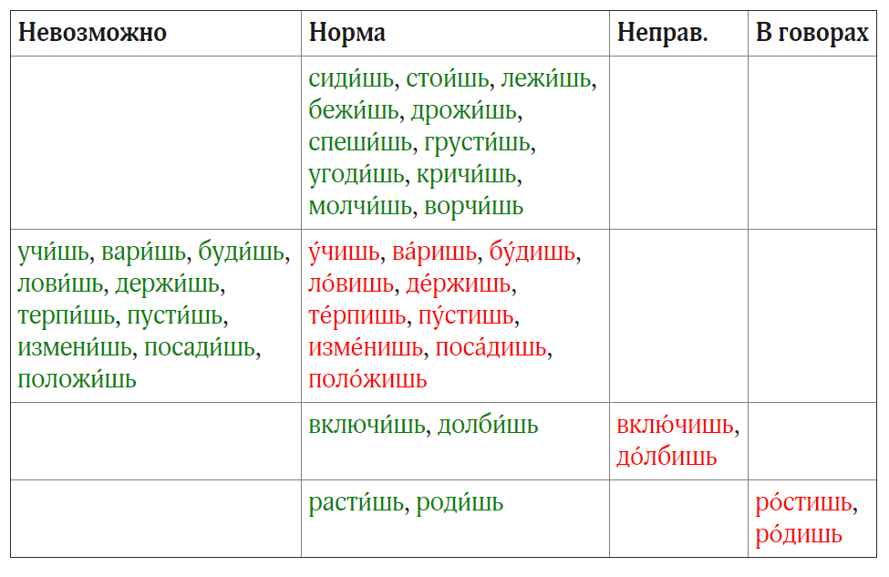
Notes:
Звонит!

Slide 49
«Слияние» и «расхождение» звуков
Нередко в языках бывает, что два разных звука начинают произноситься одинаково – сначала только в одной позиции, а потом и во всех остальных. То есть было два звука, а стал один. Пример: ять и е
Бывает и обратное явление – когда из одного звука получается два, потому что в одних позициях он произносится одним способом, а в других – другим. Например, так появились носовые гласные во французском.
Гласный перед «н» произносился с носовым призвуком
«н» выпало, а носовость осталась

Slide 50
Изменения в грамматике
Меняется языковой строй – языки меняются от изолирующих к языкам с морфологией и наоборот.
Бывают и более «локальные» изменения – например, меняются конкретные падежные окончания, у глаголов может измениться управление… Со временем может появляться, пропадать или менять свои свойства любая грамматическая категория. Иногда изменения разных мелких штук идут в комплексе – тогда меняется весь языковой строй.

Slide 51
Отступление: два типа языков
Флективные
Изолирующие

Slide 52
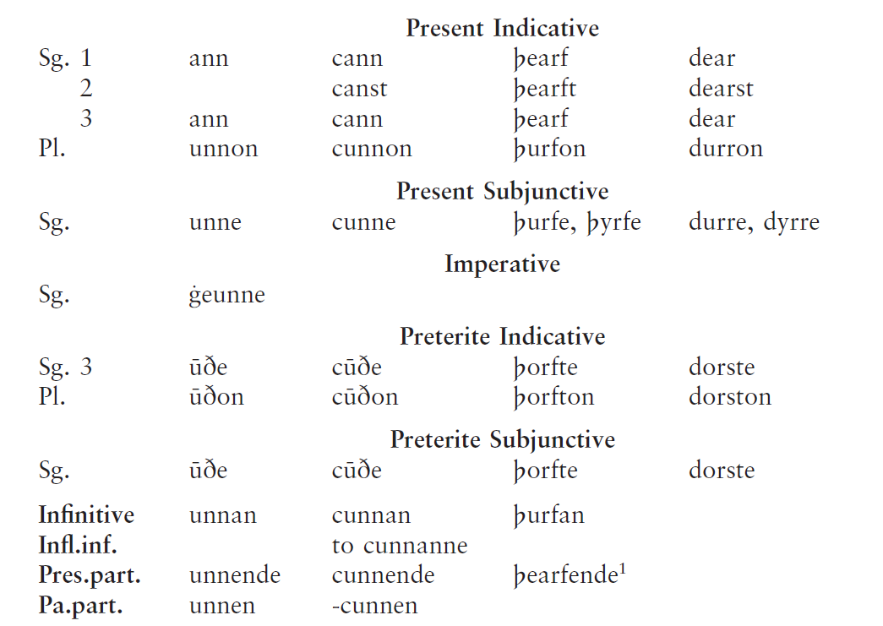
Изменение грамматического строя

Slide 53
Как это может происходить?
Пусть есть флективный язык
Ударение перемещается на первый слог
Конечные слоги, кодирующие информацию, отпадают
Информацию надо кодировать как-то по-другому => появляются служебные слова
Язык становится изолирующим

Slide 54
Как это может происходить?
Пусть есть изолирующий язык
Служебные слова начинают терять свою автономность
Служебные слова сливаются с независимыми словами и превращаются в грамматические показатели
Язык становится флективным
Этот процесс может занимать разное количество времени: для каких-то языков это 300 лет, для каких-то – 1000.

Slide 55
«Локальные» изменения
Иногда все слова одного типа склонения переходят в другой тип склонения (древнерусский)
Падежи могут исчезнуть (французский)

Slide 56
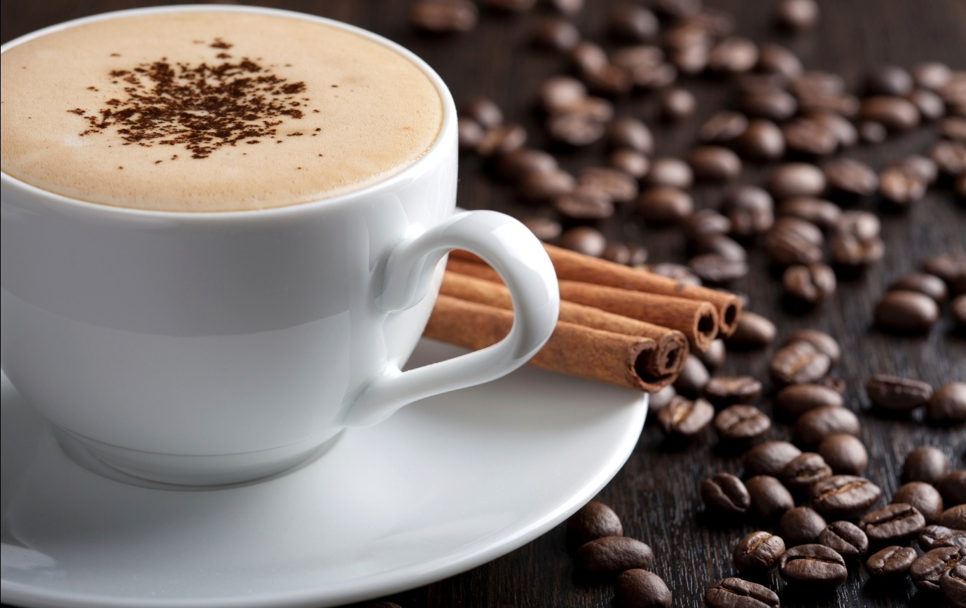
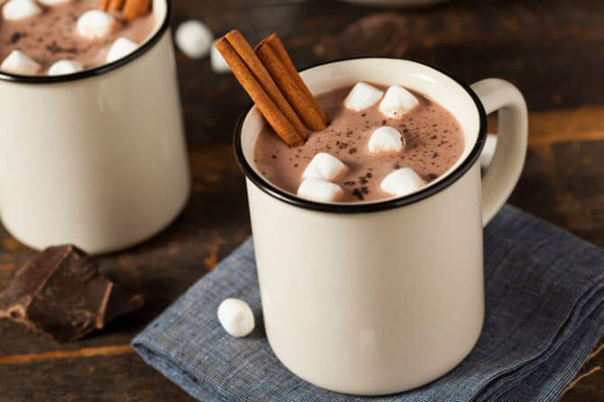
Case #2: кофе

Slide 57
Загадка
Есть такой тип языковых единиц, который изменяется очень редко, поэтому из него можно узнавать старые падежные формы, старые ударения и старые типы управления глаголов. Что это за тип языковых единиц?

Slide 58


Case #3: Слово о полку Игореве

Slide 59
Психолингвистический аспект
Носители не замечают изменений в языке, а если и замечают, то только что-то очень поверхностное.

